Slide 1

智能寵物餵食器
嵌入式系統設計-第五組
指導教授：陳慶瀚教授
學生：
113522073 李佩芳
113522146 葉柏辰
113522103 吳宛襄

Slide 2

系統架構設計
離散事件建模
高階軟硬體合成
軟體模擬
Demo影片
目錄

Slide 3

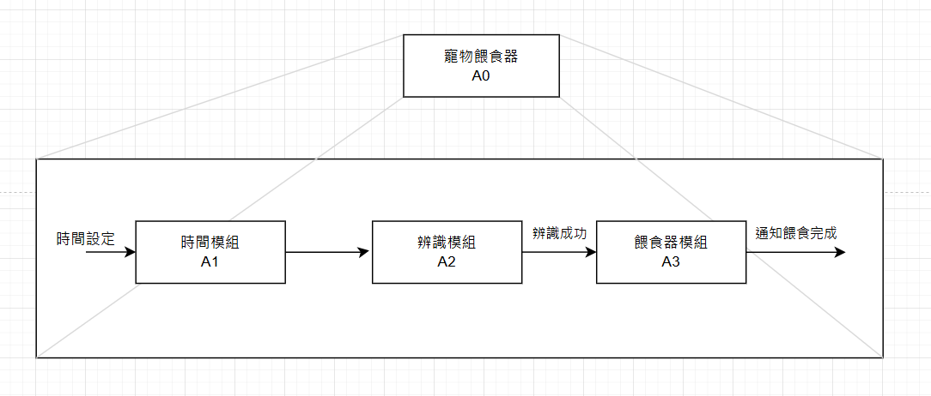
系統架構設計-寵物餵食器A0

Slide 4
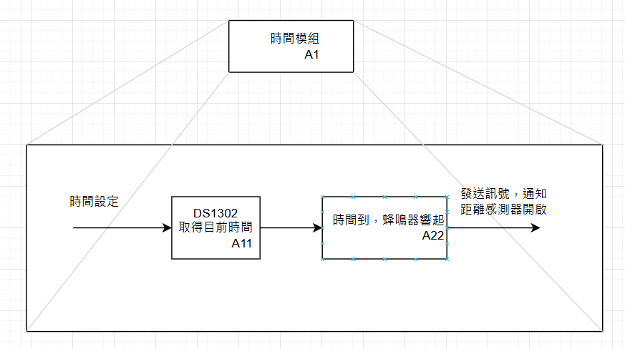
系統架構設計-時間模組A1

Slide 5
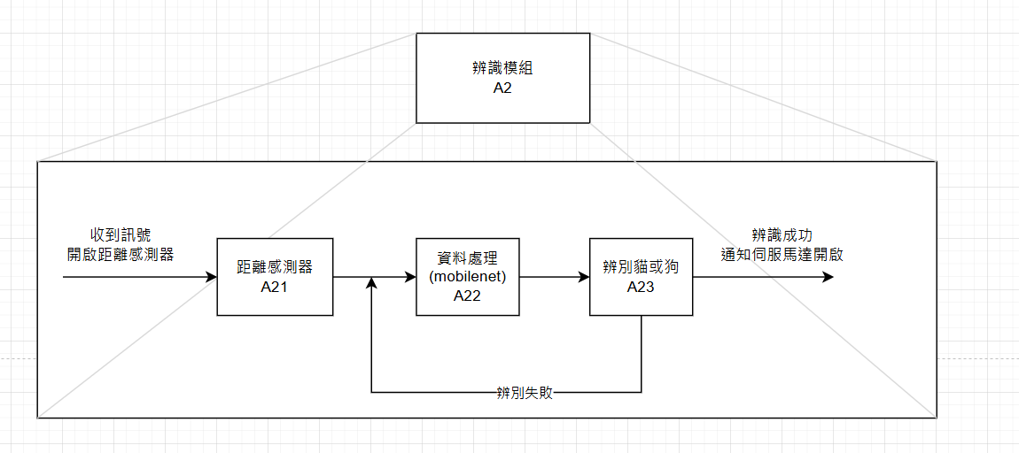
系統架構設計-辨識模組A2

Slide 6
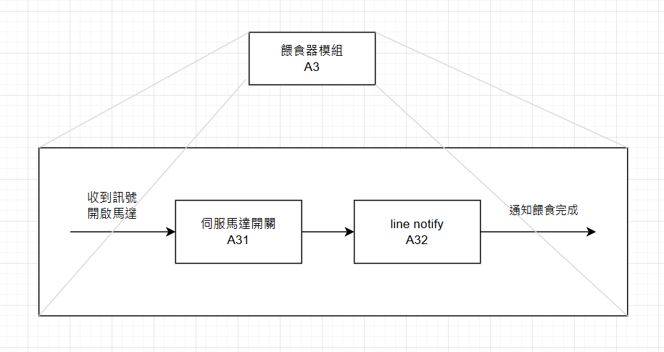
系統架構設計-餵食器模組A3

Slide 7

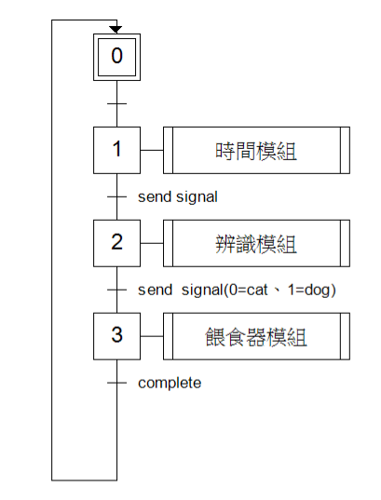
離散事件建模-寵物餵食器A0

Slide 8
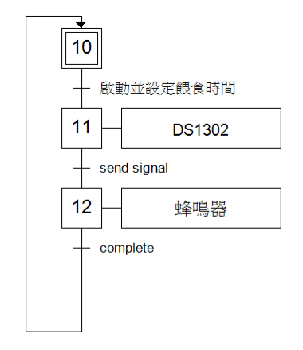
離散事件建模-時間模組A1

Slide 9
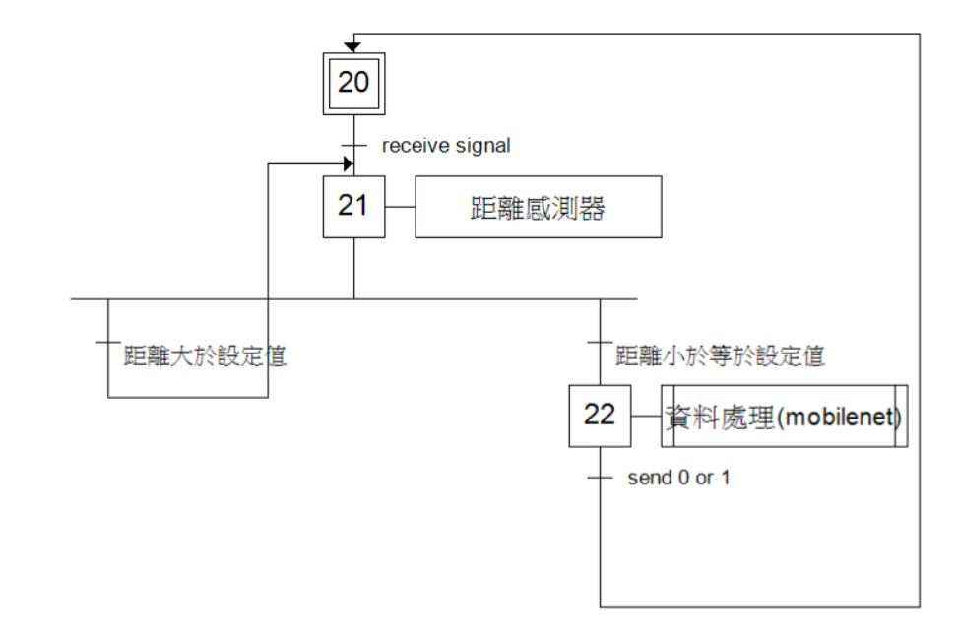
離散事件建模-辨識模組A2

Slide 10
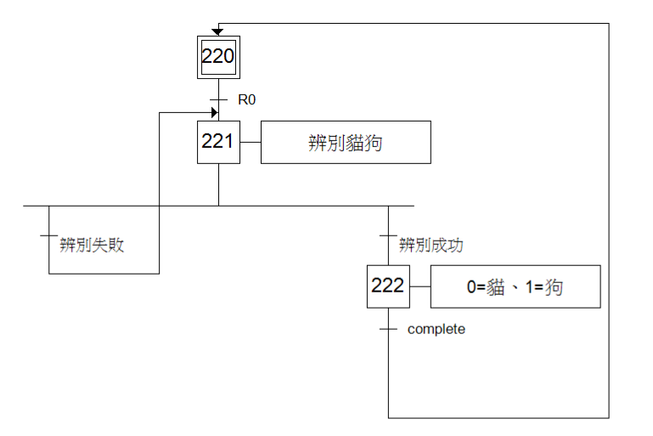
離散事件建模-資料處理A22

Slide 11
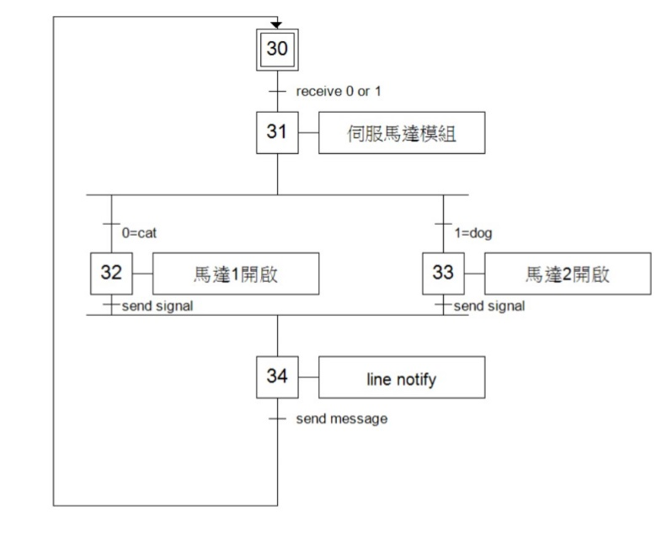
離散事件建模-餵食器模組A3

Slide 12

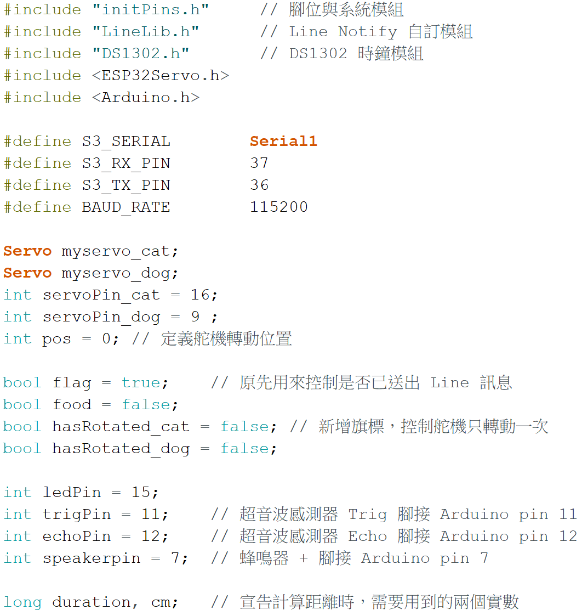
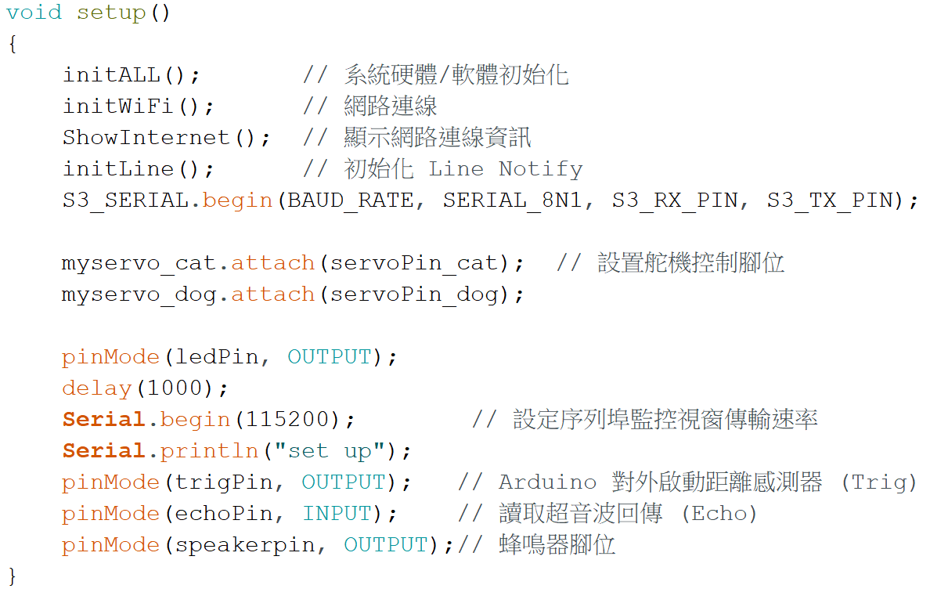
高階軟硬體合成-系統初始化與硬體設定模組

Slide 13
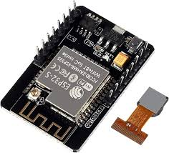
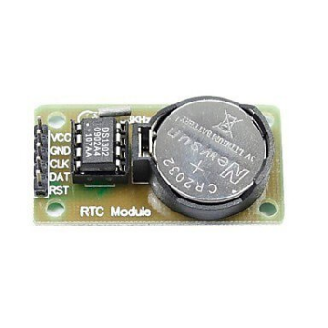
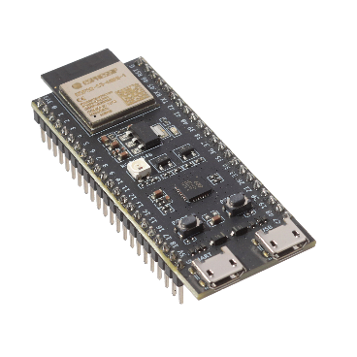
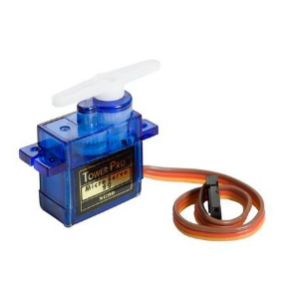
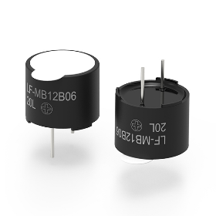
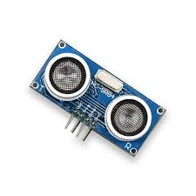
高階軟硬體合成-硬體架構
ESP32-S3
ESP32-CAM
DS1302
HC-SR04
伺服馬達*2
蜂鳴器

Slide 14
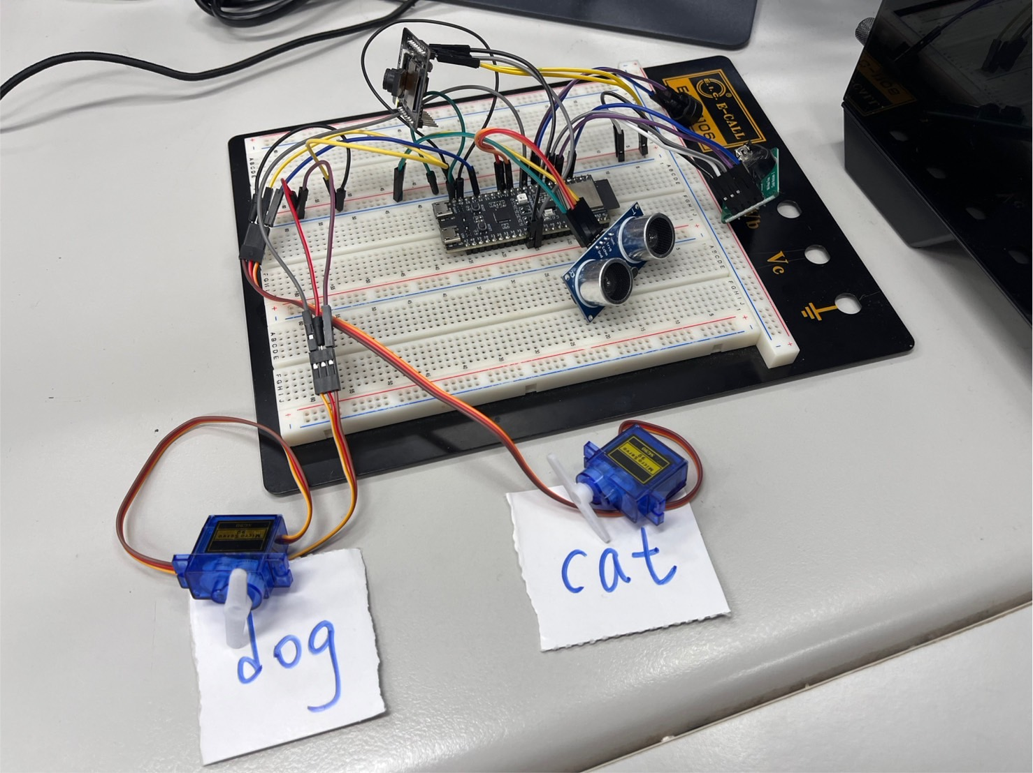
高階軟硬體合成-硬體架構

Slide 15
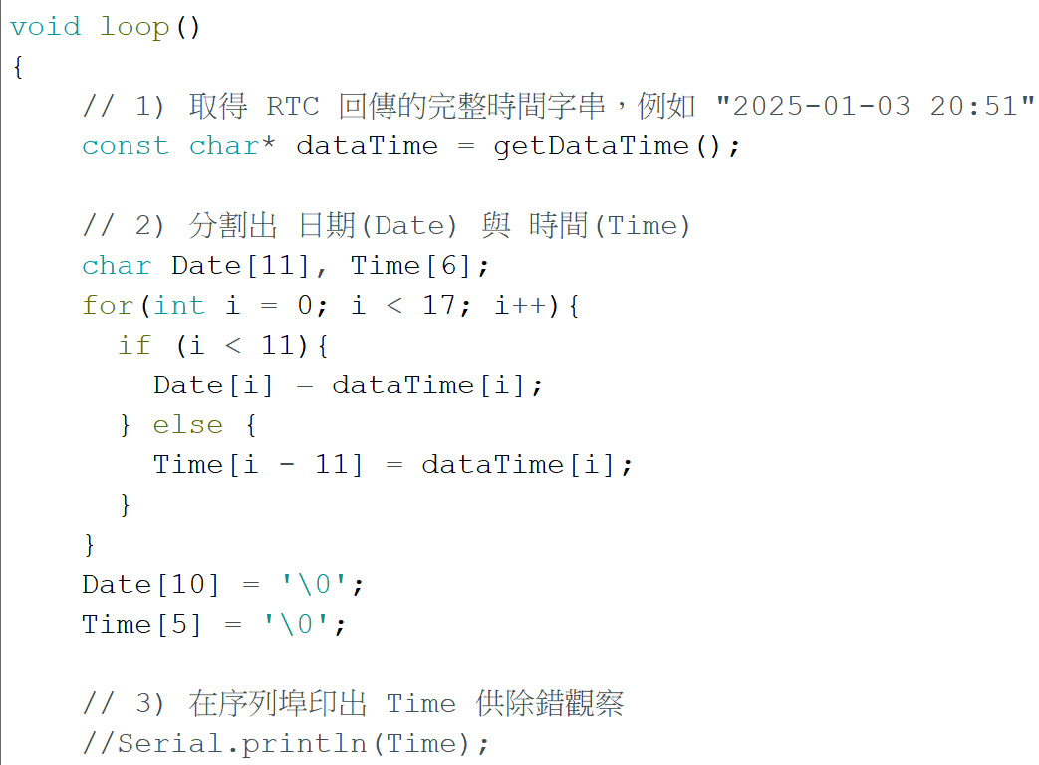
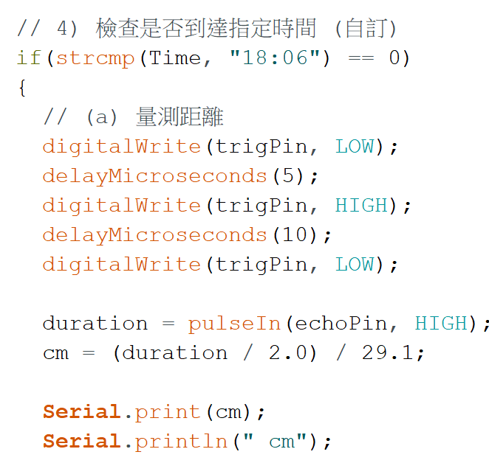
高階軟硬體合成-寵物餵食系統控制邏輯
時間檢查與處理
距離量測

Slide 16
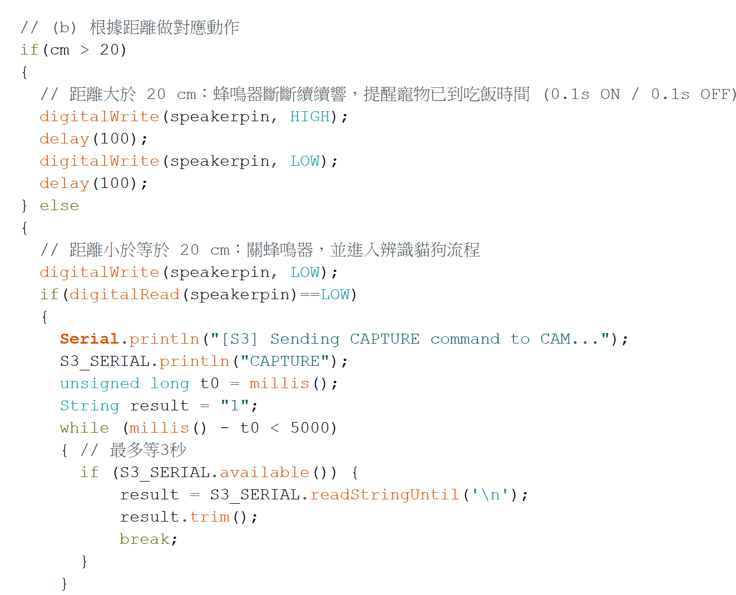
高階軟硬體合成-寵物餵食系統控制邏輯
圖像辨識

Slide 17
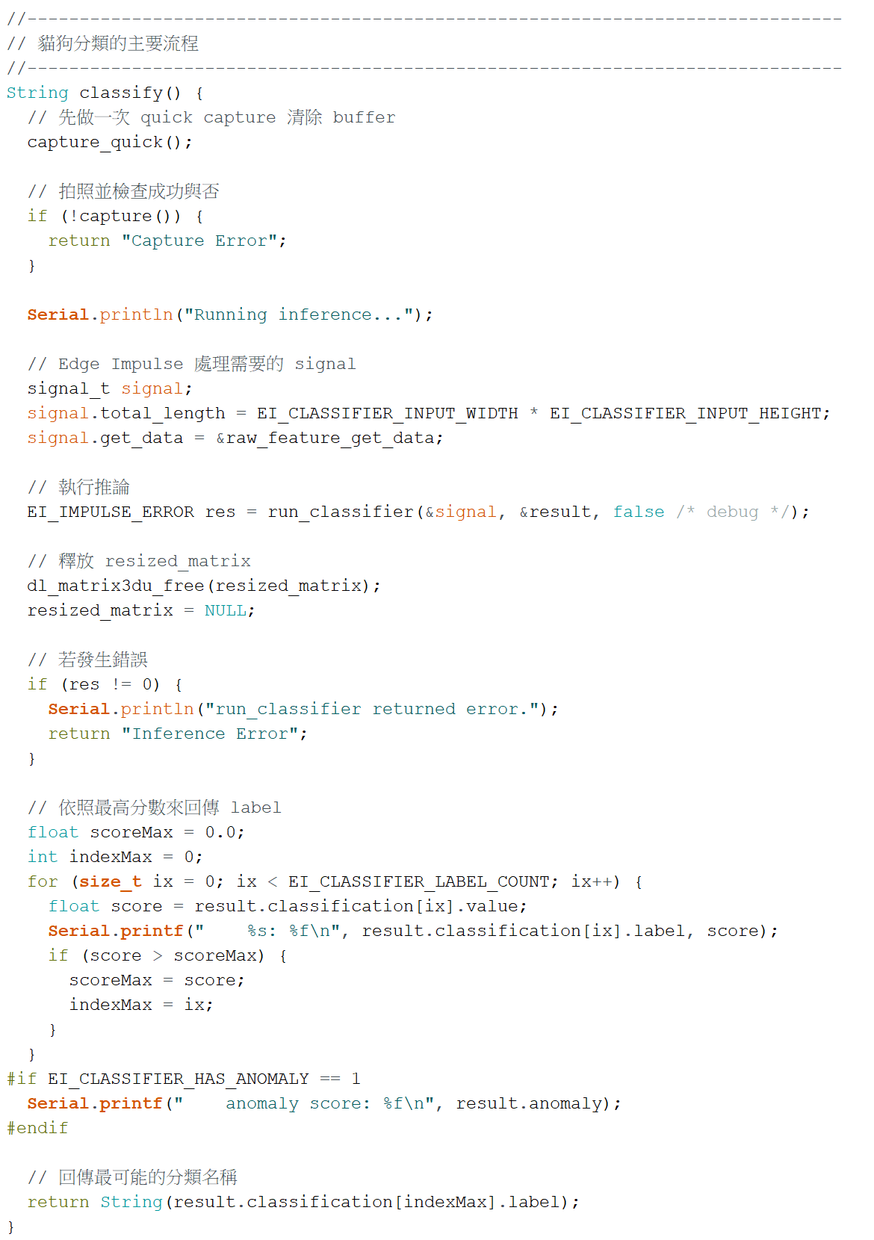
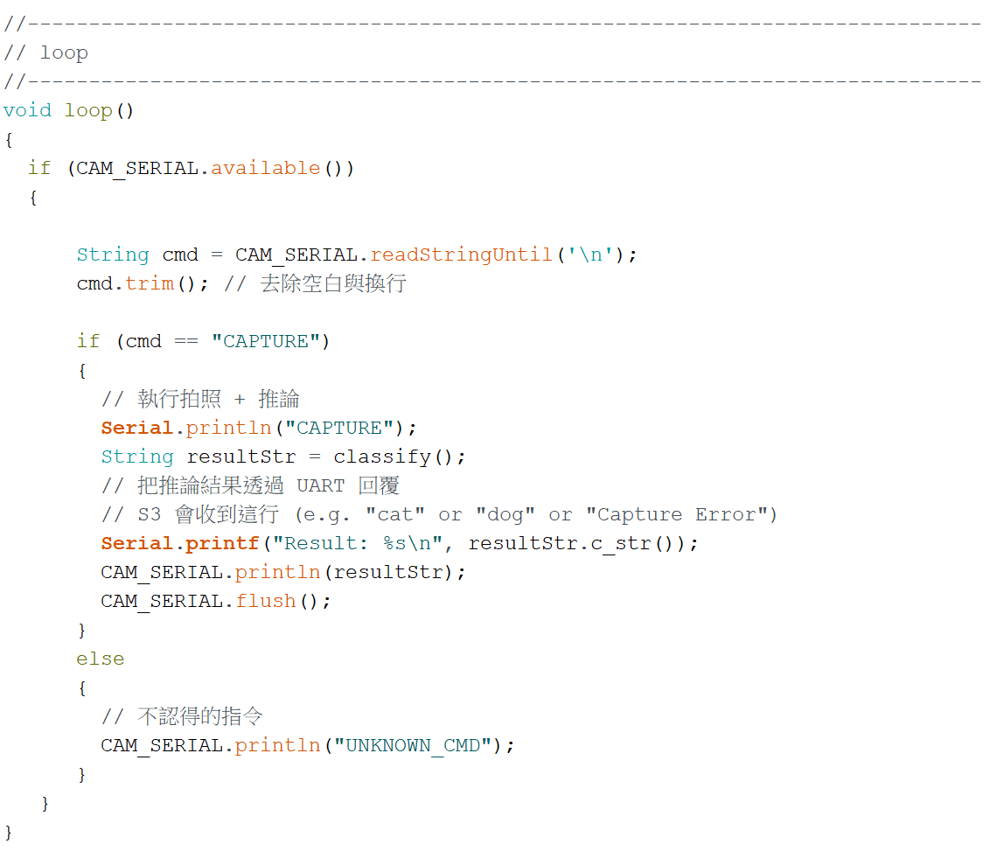
高階軟硬體合成-寵物餵食系統控制邏輯
圖像辨識模組

Slide 18
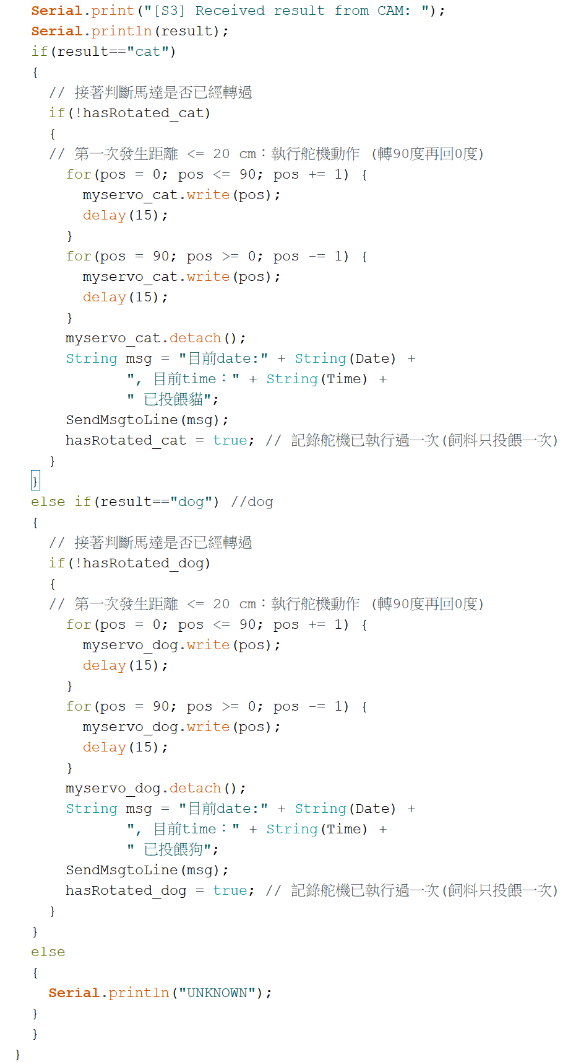
高階軟硬體合成-寵物餵食系統控制邏輯
馬達控制與Line Notify通知

Slide 19

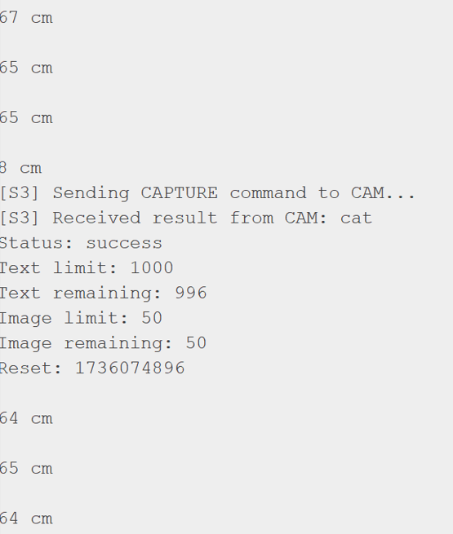
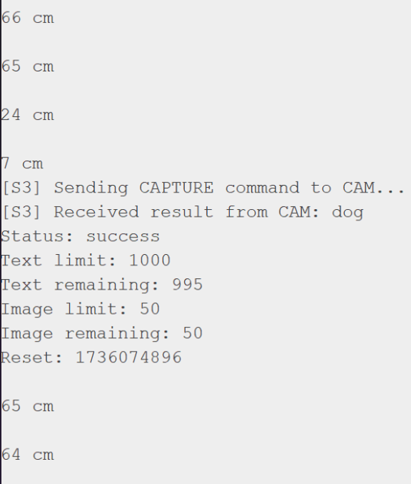
軟體模擬-辨識貓或狗

Slide 20
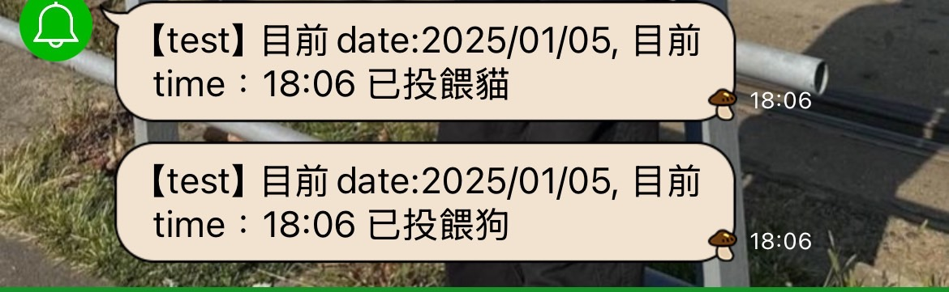
軟體模擬-輸出投餵訊息

Slide 21
Demo影片

